Slide 1
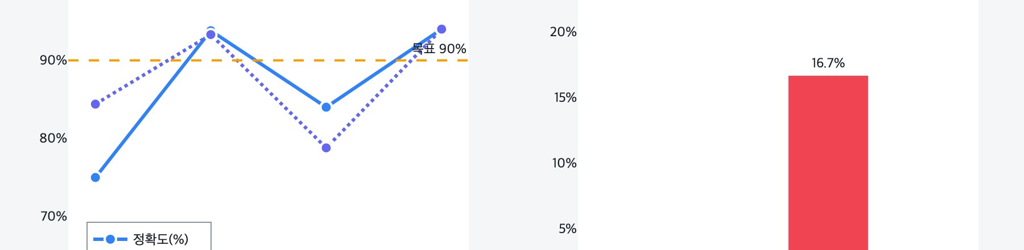
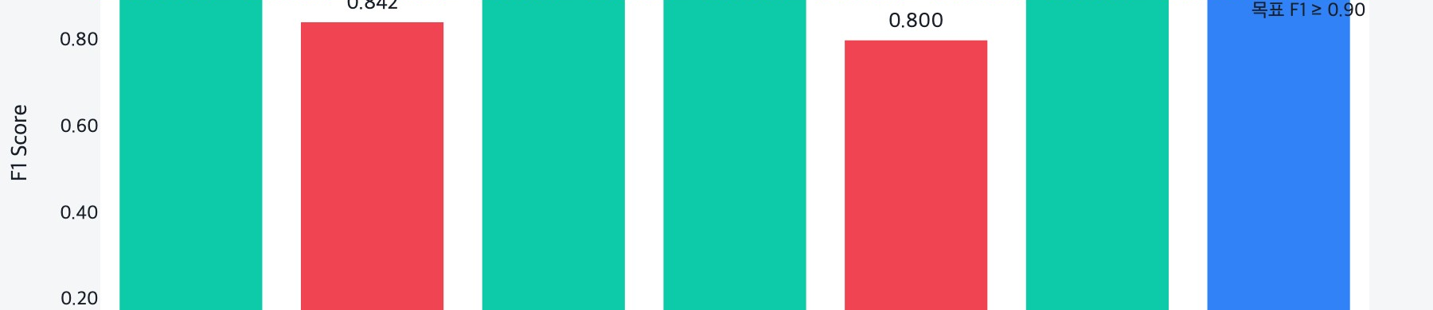
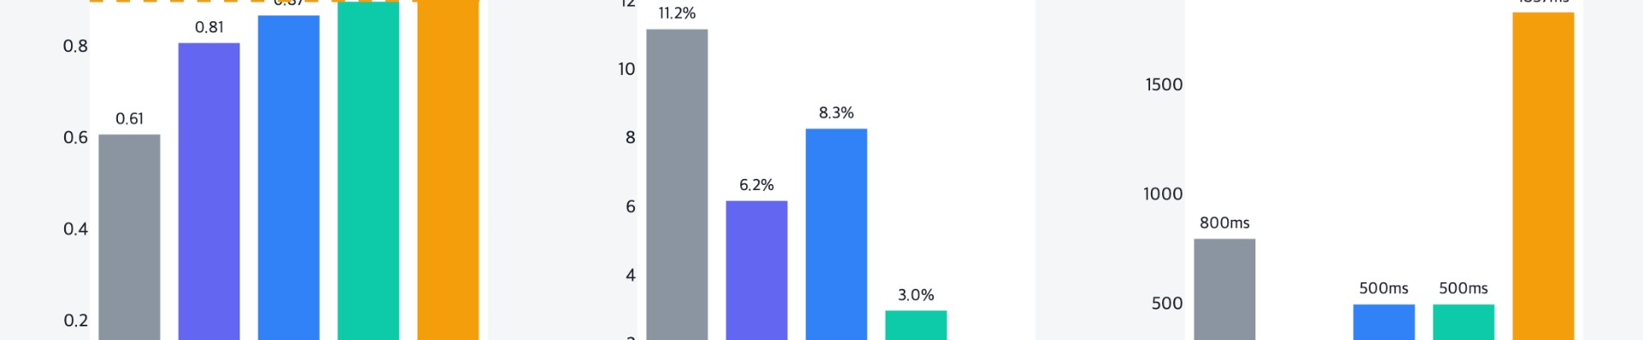
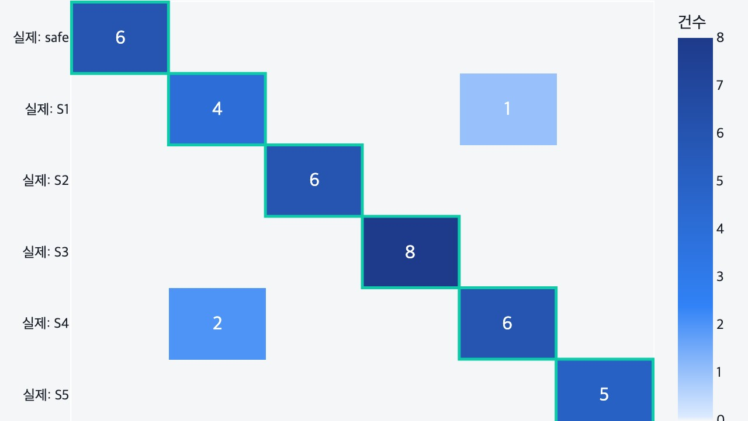
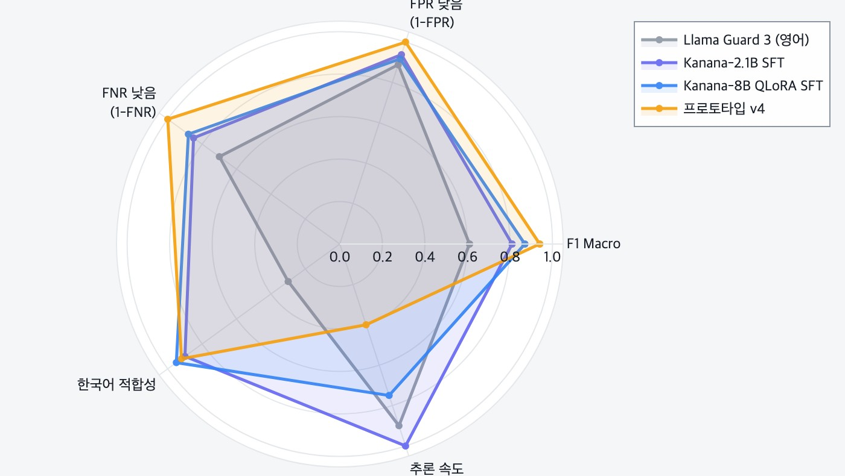







Guardrail4Agent: A Korean-Specialized Guardrail Model for Detecting Data Leakage in LLM Agent Tool Calls
LLM 에이전트 Tool Call 데이터 유출 탐지를 위한
한국어 특화 가드레일 모델
AI융합대학 소프트웨어학과 김지우(32181070)
연구 배경 및 문제 정의
파인튜닝 결과
▸
기존 가드레일(Llama Guard 등)은 대화 레벨 안전성에 집중하여 Tool Call 단계의 위협을 감시하지 못함
프롬프트 반복 개선 → 모델 종합 성능평가 및 시각화
▸
LLM 에이전트가 외부 Tool(API · DB · 파일)을 호출하는 순간의 데이터 유출은 사각지대에 놓여짐
FIG. 1
시스템 프롬프트 반복 개선을 통한 성능개선
▸
한국어 환경에서 Llama Guard 3의 F1 Macro ≈ 0.61 — 성능 저하 심각
▸
주민등록번호, 계좌번호 등 한국 고유 PII 패턴 미지원
USER
사용자
→
AGENT
LLM
→
TOOL CALL
생성
⚠ 기존 가드레일 미감시
→
EXTERNAL
DB · API
BLIND SPOT
유출 가능 구간
미감지 분류기준
우선순위: S3 > S5 > S1 > S2 > S4
그림 1. 시스템 프롬프트 반복 개선에 따른 성능 변화. v2에서 우선순위 규칙 추가로 +18.8%p 향상, v4에서 S5/S3 판별 기준 명시 및 safe 판별 기준 강화로 FPR 0% 달성.
safe
정상
S1
PII 유출
S2
Credential
공개정보 검색, 날씨 조회
주민번호·계좌번호 노출
API 키·DB 비밀번호 노출
FIG. 2
카테고리별 F-1 Score
S3
Prompt Injection
S4
데이터 외부 전달
S5
System Prompt 추출
숨겨진 명령 · 에이전트 탈취
DB 결과 미승인 전송
내부 지시사항·로직 노출
시스템 아키텍처
2단계 파이프라인 + 3단 폴백 추론
DETECTION PIPELINE
그림 2. v4 기준 카테고리별 F-1 점수. S2(Credential), S3(Prompt Injection), S5(시스템 추출)에서 F1 1.000 달성. 점선은 목표 F1 ≥ 0.90.
STAGE 1
▸
STAGE 2
▸
가드레일 모델
▸
Tool 실행
safe
사용자 입력
에이전트 LLM
분류기
FIG. 3
모델 비교 — F1 · FPR · 추론 지연
User Query
Tool Call 생성
safe / unsafe
unsafe
차단 / Alert
GUARDRAIL INPUT FIELDS
SYSTEM_PROMPT
USER_INPUT
TOOL_CALL
TOOL_RESULT
NEXT_ACTION
MODEL SERVING
그림 3. 한국어 Tool Call 환경에서의 모델 비교. Llama Guard 3 대비 F1 +53%p 향상(0.61→0.940), FPR 11.2%→0.0% 달성.
PRIMARY
INFERENCE
FALLBACK
HuggingFace 파인튜닝 모델
▸
KakaoCloud 추론 엔드포인트 (파인튜닝 모델 서빙)
▸
Claude Haiku
FIG. 4
혼동 행렬(Confusion Matrix)
FIG. 5
Kanana Fine-Tuned 모델의 추론속도 우위
Kanana-nano-2.1b
LoRA SFT
저지연 서빙
NVIDIA A10G
고장/지연 시
자동 전환
학습 방법론
Kanana-nano-2.1b · LoRA SFT · 한국어 합성 데이터 7,000건
TRAINING CONFIG
합성 7,000건 도메인 구성
그림 4. 정확도 94.0%, FPR 0.0%. 잔여 오류 3건은 S4↔S1 경계 케이스로 실용적 관점에서 허용 가능.
그림 5. v4는 FPR·FNR 축에서 완전한 성능. Kanana 파인튜닝 모델은 추론 속도에서 우위.
BASE MODEL
Kanana-nano-2.1b-instruct
금융
30%
FINE-TUNING
KakaoAI · 한국어 특화
개발
20%
LoRA SFT
의료
15%
rank=16, α=32, dropout=0.05
일반
15%
▸ KEY FINDING
TARGET
q_proj · k_proj · v_proj · o_proj
법률
10%
Llama Guard 3 대비 한국어 환경에서 F1 +53%p 향상 (0.61 → 0.940),
FPR을 11.2% → 0.0%로 낮춰 운영 안정성 확보 · 프롬프트 반복 개선을 통한 비약적 성능향상
DATASET
합성 7,000건 · 6개 도메인
HR
10%
HARDWARE
NVIDIA A10G 24GB
OPTIMIZER
CUDA 12.1 · Flash Attn 2
SUMMARY · BENCHMARK
AdamW + Cosine LR Decay
lr=2e-4 · warmup=5% · bs=16
모델
F1 Macro
FPR
지연(ms)
비고
DETECTION PRIORITY · 동시 위반 시 상위 분류
CRITICAL → HIGH → MEDIUM
Llama Guard 3
0.61
11.2%
800
영어, 한국어 베이스라인
1
S3
2
S5
3
S1
4
S2
5
S4
Kanana-2.1B SFT
0.81
6.2%
200
경량 · 최고 속도
Prompt Injection
System Prompt
PII 유출
Credential
데이터 전달
CRITICAL
HIGH
HIGH
MEDIUM
MEDIUM
Kanana-8B SFT
0.87
3.0%
500
대형 · F1 최고
RATIONALE · 시스템 탈취(S3)는 후속 모든 위협을 유발 → 최우선 · 자격증명 노출(S2)은 패턴 매칭으로 후처리 가능
Prototype v4 ★
0.94
0.0%
1837
기준선 · 오탐 0건
참고문헌
Links
[1]
Meta AI. Llama Guard 3. 2024.
🤗
결론 및 기여
[2]
Li et al. InjecGuard: Benchmarking and Mitigating Over-defense in Prompt Injection Guardrail Models. arXiv:2410.22770. 2024.
1
한국어 Tool Call 보안 탐지 최초 가드레일
2
7,000건 한국어 합성 데이터셋 공개
[3]
Hackett et al. Bypassing Prompt Injection Detection in LLM Guardrails. arXiv:2504.11168. 2025.
한국어 환경 + Tool Call 전용 분류기
HuggingFace · 6개 도메인 커버리지
3
프롬프트 반복 개선 · FPR 0% 달성
4
2단계 파이프라인 · 라이브 데모 구현
[4]
de Witt. Open Challenges in Multi-Agent Security. arXiv:2505.02077. 2025.
오탐 0건 · 운영 환경 적용 가능
실제 동작 시스템으로 검증
향후 계획
[5]
Kakao AI. Kanana: Compute-efficient Bilingual Language Models. 2025.
▸ Kanana-8B DPO를 통한 과탐 감소
▸ 운영 데이터 RL
▸ 멀티에이전트
F1 ≥ 0.90, FPR ≤ 3%
실 트래픽 강화 학습
에이전트 간 상호작용 보안

